Slide 1
Programação Orientada a Objetos
Nádia Félix, Juliana Félix, Dirson Campos
nadia@inf.ufg.br
julianafelix@ufg.br
dirson_campos@ufg.br

Slide 2
Programação Orientada a Objetos
JUNIT
Teste de Software

Slide 3
Programação Orientada a Objetos
Processo de Software
Um processo de software pode ser visto como o conjunto de atividades, métodos, práticas e transformações que guiam pessoas na produção de software.

Slide 4
Programação Orientada a Objetos
Processo de Software
Modelo Básico de um Processo de Software:
Planejamento
Análise e Especificação de Requisitos
Projeto
Implementação
Testes
Entrega e Implantação
Operação
Manutenção

Slide 5
Programação Orientada a Objetos
Processo de Software
Fatores que influenciam na definição do Processo:
Tipo do software
Paradigma
Domínio da Aplicação
Tamanho
Complexidade
Características da Equipe

Slide 6
Programação Orientada a Objetos
XP – Extreme Programming
Metodologia ágil de desenvolvimento
Foco em agilidade de equipes e qualidade de projetos, apoiada em valores como simplicidade, comunicação, feedback e coragem.
Máxima integração entre pessoas e, principalmente, estimulando uma participação maior do cliente

Slide 7
Programação Orientada a Objetos
XP – Extreme Programming
Sugere um conjunto de boas práticas que melhoram o planejamento, execução, e gerenciamento do projeto de software.
Melhoram a eficiência, diminuindo o retrabalho, garantindo dessa forma a qualidade do seu projeto.

Slide 8
Programação Orientada a Objetos
XP – Extreme Programming
Algumas boas práticas:
Organizacionais : Planejamento, Pequenas versões, testes de aceitação, envolvimento do cliente;
Equipes: Padronização de código, Propriedade coletiva, Integração contínua, Ritmo sustentável;
Pares: Programação em pares, Design simples, Testes unitários, Refatoração;

Slide 9
Programação Orientada a Objetos
Teste de Software
Teste de software é o processo de execução de um produto para determinar se ele atingiu suas especificações e funcionou corretamente no ambiente para o qual foi projetado.

Slide 10
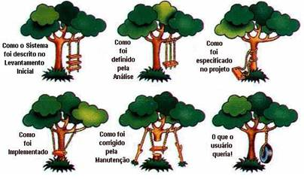
Programação Orientada a Objetos
Teste de Software

Slide 11
Programação Orientada a Objetos
Teste de Software
Tipos de Teste
Testes de Unidade
Testes de Integração
Testes de Sistema
Testes de Aceitação
Testes de Regressão

Slide 12
Programação Orientada a Objetos
Teste de Software
Testes de Unidade
Tem por objetivo explorar a menor unidade do projeto, procurando provocar falhas ocasionadas por defeitos de lógica e de implementação em cada módulo, separadamente.
Testes de Integração
visa provocar falhas associadas às interfaces entre os módulos quando esses são integrados para construir a estrutura do software que foi estabelecida na fase de projeto.

Slide 13
Programação Orientada a Objetos
Teste de Software
Testes de Sistema
avalia o software em busca de falhas por meio da utilização do mesmo, como se fosse um usuário final. Verifica se o software satisfaz aos requisitos
Testes de Aceitação
são realizados geralmente por um restrito grupo de usuários finais do sistema para verificar se o comportamento está de acordo com o que foi solicitado.

Slide 14
Programação Orientada a Objetos
TDD – Test Driven Development
Desenvolvimento orientado a testes é uma técnica de desenvolvimento de software que baseia em um ciclo curto de repetições:
Primeiramente o desenvolvedor escreve um teste automatizado que define uma melhoria desejada ou uma nova funcionalidade.
Então, é produzido código que possa ser validado pelo teste
Posteriormente o código é refatorado para um código sob padrões aceitáveis.

Slide 15
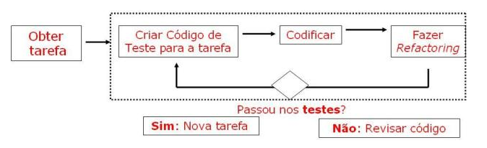
Programação Orientada a Objetos
TDD – Test Driven Development

Slide 16
Programação Orientada a Objetos
JUnit
O JUnit é um framework com suporte a testes automatizados para a linguagem de programação Java.
Ela tem sido importante na popularização do "Desenvolvimento Orientado a Testes".

Slide 17
Programação Orientada a Objetos
JUnit - Testes Unitários
O teste de unidade testa o menor dos componentes de um sistema de maneira isolada.
Cada uma dessas unidades define um conjunto de estímulos (chamada de métodos), e de dados de entrada e saída associados a cada estímulo.
As entradas são parâmetros e as saídas podem ser o valor de retorno, exceções ou o estado do objeto.
Tipicamente um teste unitário executa um método individualmente e compara uma saída conhecida após o processamento.

Slide 18
Programação Orientada a Objetos
JUnit - Testes Unitários
O Java fornece uma completa API (conjunto de classes) para construir os testes em aplicações gráficas e em modo console para executar os testes criados.

Slide 19
Programação Orientada a Objetos
JUnit - Testes Unitários
Os principais motivos que favorecem o uso desse framework são:
Verifica se cada unidade de código funciona da forma esperada.
Facilita a criação, execução automática de testes e a apresentação dos resultados.
É Orientado a Objeto
É free e pode ser baixado em: www.junit.org

Slide 20
Programação Orientada a Objetos
JUnit - Testes Unitários
Para usar o Junit:
download do arquivo junit.jar em www.junit.org e inclusão no classpath para compilar e rodar os programas de teste.
JUnit já vem configurado nas versões recentes de IDE’s como Eclipse, NetBeans, JBuilder, BlueJ e outros.

Slide 21
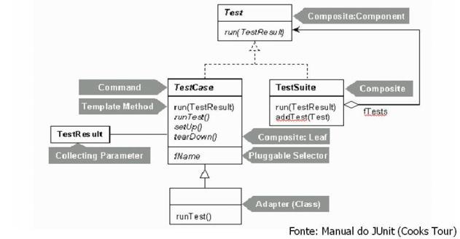
Programação Orientada a Objetos
JUnit - Testes Unitários
Classes da API

Slide 22
Programação Orientada a Objetos
JUnit - Testes Unitários
Verificação através de comandos Asserts
assertEquals(valorEsperado,valorAtual)
assertTrue(condicao)
assertFalse(condicao)
assertNull(objeto)
assertNotNull(objeto)
...

Slide 23
Programação Orientada a Objetos
JUnit - Testes Unitários
O comando abaixo verifica se o retorno do método metodoX, executado com o valor de entrada (parâmetro) 1 é igual a 2.
assertEquals(2, metodoX(1));
Resultado Esperado
Retorno da chamada do método

Slide 24
Programação Orientada a Objetos
JUnit - Testes Unitários
Como Implementar ?
Para cada classe a ser testada, crie uma classe que estenda junit.framework.TestCase
import junit.framework.*;
class MinhaClasseTest extends TestCase {
...
}
Para cada método a ser testado defina um método public void test???() no test case MinhaClasse:
MinhaClasseTest:
public void testSoma()
class MinhaClasse{
…
}
class MinhaClasse {
public int Soma(Object o) {
..
}
}

Slide 25
Programação Orientada a Objetos
JUnit - Testes Unitários
Uma forma de Implementar – Junit 4.0
Métodos de teste definidos com as anotações @Test
import junit.*;
class MinhaClasseTest {
@Test
public void somaTeste() {
…
}
}
class MinhaClasse {
public int Soma(Object o) {
..
}
}

Slide 26
Programação Orientada a Objetos
Anotações JUnit
@Test – Identifica método que contem teste
@After - Identifica método para ser executado após cada método de teste
@Before - Identifica método para ser executado antes cada método de teste
@AfterClass - Identifica método estático para ser executado após a execução de todos os métodos de teste da classe
@BeforeClass - Identifica método estático para ser executado antes da execução de todos os métodos de teste da classe

Slide 27

Programação Orientada a Objetos
JUnit - Testes Unitários
Resultados Possíveis

Slide 28
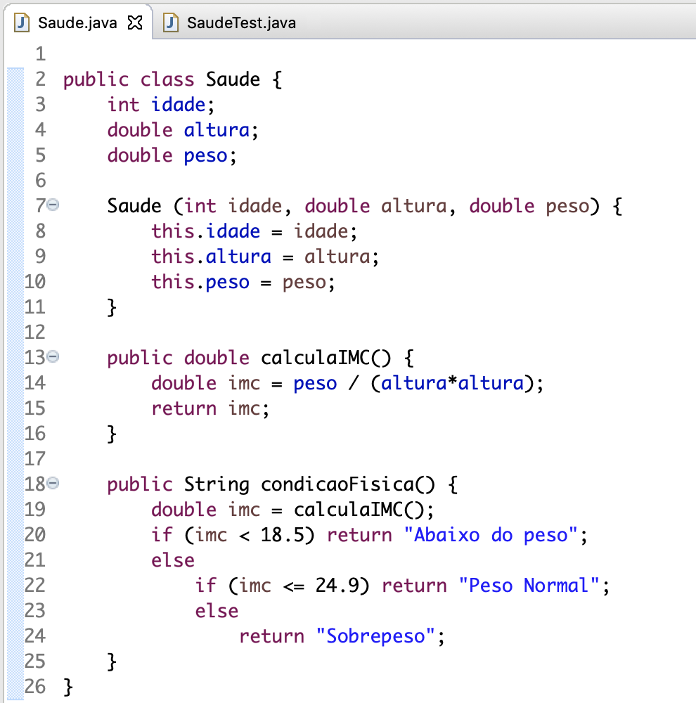
Programação Orientada a Objetos
Exemplo
Classe a ser testada : Saude
Métodos a serem testados :
calculaIMC e condicaoFisica

Slide 29
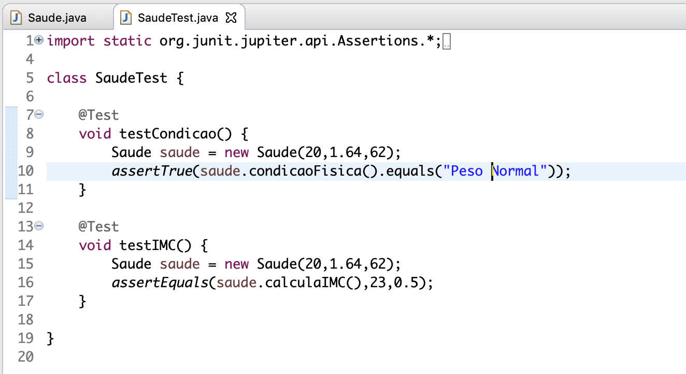
Programação Orientada a Objetos
Exemplo
Classe de teste : SaudeTest.java

Slide 30
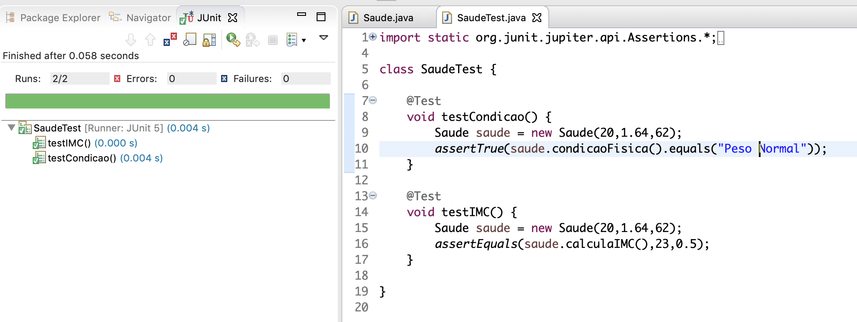
Programação Orientada a Objetos
Rodando o teste com sucesso

Slide 31
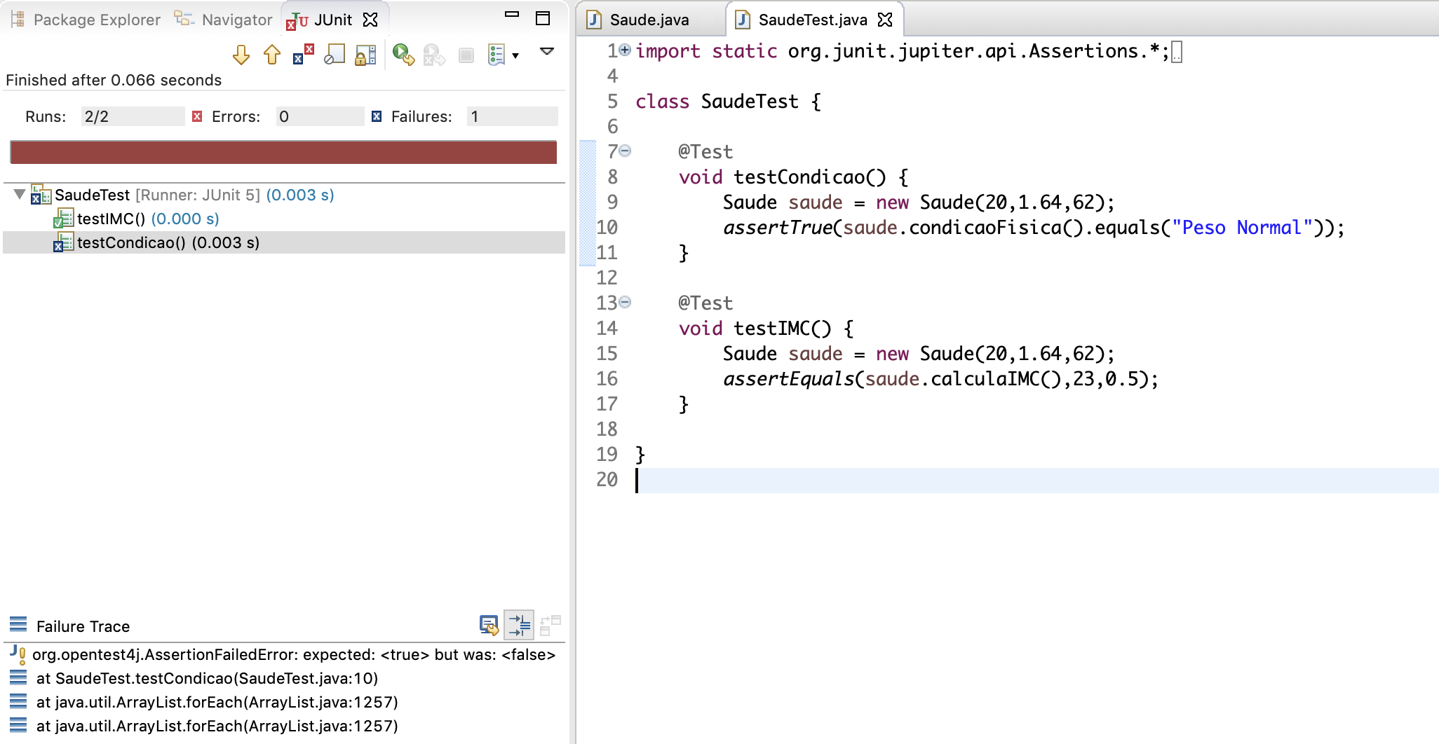
Programação Orientada a Objetos
Rodando o teste com Erro

Slide 32
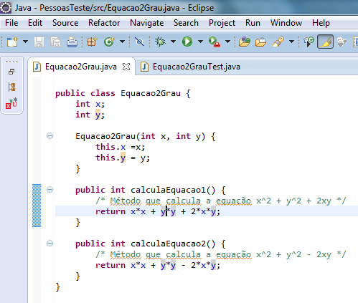
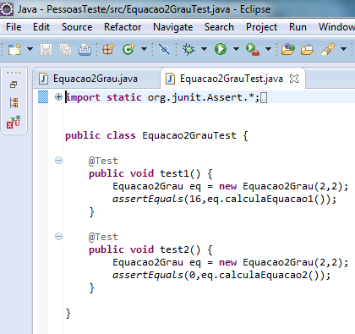
Programação Orientada a Objetos
Exemplo
Classe Equacao2Grau Classe de Teste

Slide 33
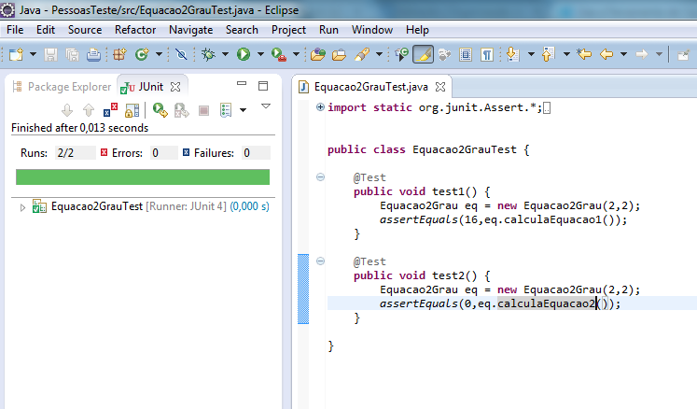
Programação Orientada a Objetos
Exemplo
Rodando com sucesso

Slide 34
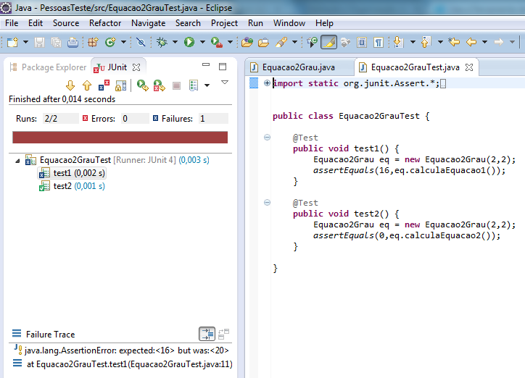
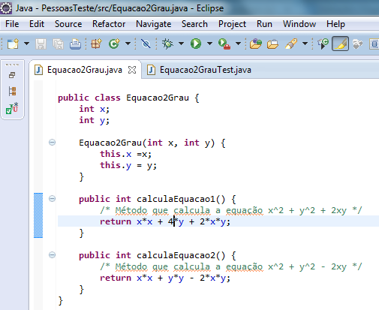
Programação Orientada a Objetos
Exemplo
Rodando com falha
Defeito no código

Slide 35
Programação Orientada a Objetos
Outro Exemplo: Classe que trabalha com String
public class TransformaNome {
String nome;
TransformaNome(String nome) {
this.nome = nome;
}
String maiusculo() {
return nome.toUpperCase();
}
String minusculo() {
return nome.toLowerCase();
}
int buscarBranco() {
int qtde = 0;
int i = 0;
int pos = 0;
while (pos >= 0) {
pos = nome.indexOf(' ', i);
if (pos >= 0) {
qtde++;
i = pos + 1;
}
}
return qtde;
}
}
import static org.junit.Assert.*;
import org.junit.Test;
public class TransformaNomeTest {
@Test
public void testMaiusculo() {
TransformaNome tnome = new TransformaNome("Maria");
assertEquals("MARIA",tnome.maiusculo());
}
@Test
public void testMinusculo() {
TransformaNome tnome = new TransformaNome("Maria");
assertEquals("maria",tnome.minusculo());
}
@Test
public void testBuscarBranco() {
TransformaNome tnome = new TransformaNome("Maria Clara Machado");
assertEquals(2,tnome.buscarBranco());
}
}

Slide 36
Programação Orientada a Objetos
Exercício
1 - Copie as duas classes anteriores (TransformaNome e TransformaNomeTest (Junit));
2 – Rode o teste para ver se roda com sucesso;
3 – Implemente dois métodos novos na classe TransformaNome:
- Um método que retorna o nome invertido;
- Um método que retorna a quantidade de palavras do nome (use o buscarBrancos);
4 – Implemente 2 métodos de teste na classe de teste para testar os dois novos métodos criados.
5 – Rode a classe de teste

